Slide 1
异 常

Slide 2


生活中的异常
正常情况下，小王每日开车去上班，耗时大约30分钟
一路畅通
但是，异常情况迟早要发生！
堵车！
撞车！
Notes:
2

Slide 3

程序中的异常2-1
代码阅读
以下程序运行时会出现错误吗？
public class Test1 {
public static void main(String[] args) {
Scanner in = new Scanner(System.in);
System.out.print("请输入被除数:");
int num1 = in.nextInt();
System.out.print("请输入除数:");
int num2 = in.nextInt();
System.out.println(String.format("%d / %d = %d",
num1, num2, num1/ num2));
System.out.println("感谢使用本程序！");
}
}
Notes:
教学演示示例：
让学员阅读代码，回忆以前出现的错误，然后由技术顾问在已编写好的代码上演示程序中的异常：
1、正常情况：输入 200，40
1、异常情况：输入 B
2、异常情况：输入 200，0

Slide 4

程序中的异常2-2
提问
如何解决该问题呢？
尝试通过if-else来解决异常问题
public class Test2 {
public static void main(String[] args) {
Scanner in = new Scanner(System.in);
…
System.out.print("请输入除数:");
int num2 = 0;
if (in.hasNextInt()) { // 如果输入的除数是整数
num2 = in.nextInt();
if (0 == num2) { // 如果输入的除数是0
System.err.println("输入的除数是0，程序退出。");
System.exit(1);
}
} else { // 如果输入的除数不是整数
System.err.println("输入的除数不是整数，程序退出。");
System.exit(1);
}
…
}
}
弊端：
1、代码臃肿
2、程序员要花很大精力“堵漏洞”
3、程序员很难堵住所有“漏洞”
使用异常机制

Slide 5
什么是异常
异常是指在程序的运行过程中所发生的不正常的事件，它会中断正在运行的程序
程序运行
异常
程序中断运行
生活中面对异常通常会这样处理
堵车！
绕行或者等待
撞车！
请求交警解决
生活中，根据不同的异常进行相应的处理，而不会就此中断我们的生活
Notes:
5

Slide 6
什么是异常处理
Java编程语言使用异常处理机制为程序提供了错误处理的能力
程序中预先设置好
对付异常的处理办法
程序运行
异常
对异常进行处理
处理完毕，程序继续运行
Notes:
6

Slide 7
Java中如何进行异常处理
Java的异常处理是通过5个关键字来实现的：try、catch、 finally、throw、throws
捕获异常
声明异常
抛出异常
执行可能产生
异常的代码
throws
throw
try
声明方法可能要
抛出的各种异常
手动抛出异常
catch
捕获异常
无论是否发生异常，
代码总能执行
finally
Notes:
7

Slide 8
try-catch块5-1
使用try-catch块捕获异常，分为三种情况
第一种情况 ：正常
public void method(){
try {
// 代码段(此处不会产生异常)
} catch (异常类型 ex) {
// 对异常进行处理的代码段
}
// 代码段
}
try
catch
try-catch 块后的代码段
Notes:
8
教学指导：此页演示示例和下一页使用同一段代码，本页演示正常情况：输入 200，40

Slide 9
try-catch块5-2
使用try-catch块捕获异常，分为三种情况
异常是一种特殊的对象，类型为
java.lang.Exception或其子类
第二种情况：出现异常
public void method(){
try {
// 代码段 1
// 产生异常的代码段 2
// 代码段 3
} catch (异常类型 ex) {
// 对异常进行处理的代码段4
}
// 代码段5
}
try
发生异常
产生异常
对象
异常类型
匹配
catch
进入catch块
程序继续执行
try-catch 块后
的代码段
Notes:
教学指导：此页演示示例和上一页使用同一段代码，本页演示两种异常情况：1、输入 B，2输入 200，0

Slide 10
try-catch块5-3
printStackTrace的堆栈跟踪功能显示出程序运行到当前类的执行流程
异常堆栈信息
异常类型
java.util.InputMismatchException
at java.util.Scanner.throwFor(Scanner.java:840)
at java.util.Scanner.next(Scanner.java:1461)
at java.util.Scanner.nextInt(Scanner.java:2091)
at java.util.Scanner.nextInt(Scanner.java:2050)
at cn.jbit.exception.Test3.main(Test3.java:15)
在此方法中抛出了异常
出现异常的位置

Slide 11
try-catch块5-4
使用try-catch块捕获异常，分为三种情况
第三种情况：异常类型不匹配
public void method(){
try {
// 代码段 1
// 产生异常的代码段 2
// 代码段 3
} catch (异常类型 ex) {
// 对异常进行处理的代码段4
}
// 代码段5
}
发生异常
try
产生异常
对象
catch
异常类型
不匹配
程序中 断运行
try-catch 块后
的代码段

Slide 12
try-catch块5-5
在catch块中处理异常
加入用户自定义处理信息
调用方法输出异常信息
异常对象常用的方法
System.err.println("出现错误：被除数和除数必须是整数， ” +"除数不能为零。");
e.printStackTrace();
方法名 | 说 明
void printStackTrace() | 输出异常的堆栈信息
String getMessage() | 返回异常信息描述字符串， 是printStackTrace()输出信息的一部分

Slide 13
常见的异常类型
异 常 类 型 | 说 明
Exception | 异常层次结构的父类
ArithmeticException | 算术错误情形，如以零作除数
ArrayIndexOutOfBoundsException | 数组下标越界
NullPointerException | 尝试访问 null 对象成员
ClassNotFoundException | 不能加载所需的类
IllegalArgumentException | 方法接收到非法参数
ClassCastException | 对象强制类型转换出错
NumberFormatException | 数字格式转换异常，如把"abc"转换成数字

Slide 14
try-catch-finally 2-1
在try-catch块后加入finally块
是否发生异常都执行
不执行的唯一情况
try 块
有异常
无异常
catch 块
中断程序，退出Java虚拟机
System.exit(1)
finally 块
Notes:
教学指导：
1、讲解finally块执行和不执行的两种情况
2、演示示例：
1）正常情况：输入 200，40
2）异常情况：输入 200，0
3）不执行情况：System.exit(1)

Slide 15

try-catch-finally 2-2
存在return的try-catch-finally块
try块中有return语句执行过程与此类似
public void method(){
try {
// 代码段 1
// 产生异常的代码段 2
} catch (异常类型 ex) {
// 对异常进行处理的代码段3
return;
}finally{
// 代码段 4
}
}
try
发生异常
1
产生异常
对象
catch
return
2
异常类型
匹配
进入catch块
4
3
执行return退出 方法
执行finally块
finally
Notes:
教学指导：演示示例时，可打断点观察执行过程

Slide 16
多重catch块
引发多种类型的异常
排列catch 语句的顺序：先子类后父类
发生异常时按顺序逐个匹配
只执行第一个与异常类型匹配的catch语句
public void method(){
try {
// 代码段
// 产生异常(异常类型2)
} catch (异常类型1 ex) {
// 对异常进行处理的代码段
} catch (异常类型2 ex) {
// 对异常进行处理的代码段
} catch (异常类型3 ex) {
// 对异常进行处理的代码段
}
// 代码段
}
发生异常
产生异常对象
try
catch
与异常类型1不匹配
catch
与异常类型2匹配
catch
进入catch块
程序继续执行
try-catch 块后的代码段
Notes:
教学指导：
演示示例：
1）测试InputMismatchException异常：输入B
2）测试ArithmeticException 异常：输入 200，0
3）错误现象：调换catch语句顺序，先父类后子类

Slide 17
声明异常
提问
如果在一个方法体中抛出了异常，如何通知调用者？
声明异常，多个
异常用逗号隔开
public class Test7 {
public static void divide() throws Exception {
//可能出现异常的代码
}
public static void main(String[] args) {
try {
divide();
} catch (Exception e) {
e.printStackTrace();
}
}
// public static void main(String[] args) throws Exception {
// divide();
// }
}
throws声明某个方法可能抛出的各种异常
方式1：调用者
处理异常
main方法声明的异常
由Java虚拟机处理
方式2：调用者
继续声明异常
Notes:
17

Slide 18
public int compute(int x) throws ArithmeticException
{
int z = 100/x;
return z;
}
呵呵，不用担心,我自己会搞定
method1
public method1()
{
int x;
try{
x=System.in.read();
compute(x);
}catch(IOException ioe){
System.out.println(“read error”);
}catch(ArithmeticException e){
System.out.println(“devided by 0”);
}
}
处理
compute
抛出
异常
例外
老兄，用我可以
，但出了错误
我可不管啊☺

Slide 19
抛出异常
声明抛弃例外首先必须生成例外。前面所提到的例外或者是由Java虚拟机生成，或者是由Java类库中的某些类生成。事实上，我们在程序中也可以生成自己的例外对象，也即是例外可以不是出错产生，而是人为地抛出。
不论那种方式，生成例外对象都是通过throw语句实现：
throw new ThrowableObject();
ArithmeticException e = new ArithmeticException();
throw e;
注意：抛出的例外必须是Throwable或其子类的实例。

Slide 20
抛出异常
除了系统自动抛出异常外，有些问题需要程序员自行抛出异常
public class Person {
private String name = ""; // 姓名
private int age = 0; // 年龄
private String sex = "男"; // 性别
public void setSex(String sex) throws Exception {
if ("男".equals(sex) || "女".equals(sex))
this.sex = sex;
else {
throw new Exception(“性别必须是\"男\"或者\"女\"！");
}
}
}
抛出异常
Notes:
20

Slide 21
为什么要抛出异常？
public class 村长
{
public static void main(String args[])
{ 村会计 a=new 村会计();
try{
a.打白条();
}
catch(农民不满异常 e){
….
}
catch(农民上访异常 e){
….
}
}
}
抛出异常也相当于“推卸责任” 。
public class 村会计
{
public void 打白条()
throws 农民不满异常，
农民上访异常等
{
//打白条的活动
if(挨骂)
throw new 农民不满异常();
if(告状)
throw new 农民上访异常();
}
}
不是我的责任我不管，
找村长去
这些异常系统不提供
，所以要我们自己定义

Slide 22
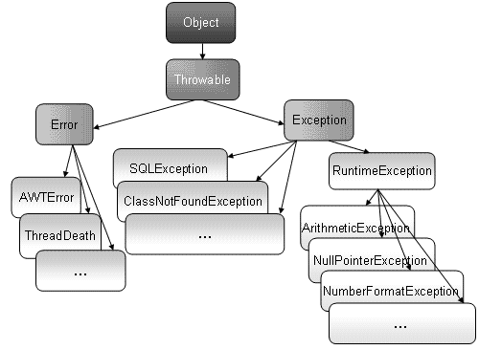
异常的分类
Exception和
Error类的父类
由Java应用程序
抛出和处理的非严重错误
仅靠程序本身无法
恢复的严重错误
运行时异常，不要求
程序必须做出处理
Checked异常，程序
必须处理该类异常

Slide 23
自定义异常
当JDK 中的异常类型不能满足程序的需要时，可以自定义异常类
使用自定义异常的步骤
1.定义异常类
2.编写构造方法，继承父类的实现
3.实例化自定义异常对象
4.使用throw抛出
继承Throwable类、继承Excepion 或者RuntimeException

Slide 24
创建自己的异常
例1：计算两个数之和，当任意一个数超出范围时，抛出自己的例外。
public class NumberRangeException extends Exception
{
public NumberRangeException(String msg)
{
super(msg);
}
}

Slide 25
public int CalcAnswer(String str1, String str2) throws NumberRangeException
{
int int1, int2;
int answer = -1;
try
{
int1 = Integer.parseInt(str1);
int2 = Integer.parseInt(str2);
if( (int1 < 10) || (int1 > 20) || (int2 < 10) || (int2 > 20) )
{
NumberRangeException e = new NumberRangeException
("Numbers not within the specified range.");
throw e;
}
answer = int1 + int2;
}catch (NumberFormatException e){
System.out.println( e.toString() );
}
return answer;
}

Slide 26
public void getAnswer()
{
String answerStr;
try
{
int answer = CalcAnswer(“12”, “5”);
answerStr = String.valueOf(answer);
}catch (NumberRangeException e){
answerStr = e.getMessage();
}
System.out.println(answerStr);
}

Slide 27
创建自己的异常
例2：在定义银行类时，若取钱数大于余额则作为异常处理(InsufficientFundsException)。
思路：
产生例外的条件是余额少于取额，因此是否抛出例外要先判断该条件。
确定产生例外的方法，应该在取钱方法（withdrawal）中产生例外InsufficientFundsException 。
处理例外安排在调用withdrawal的时候，因此withdrawal方法要声明例外，由上级方法捕获并处理。

Slide 28
public class InsufficientFundsException extends Exception
{
private Bank excepbank;
private double excepAmount;
InsufficientFundsException(Bank ba, double dAmount)
{
excepbank = ba;
excepAmount = dAmount;
}
public String excepMesagge()
{
String str = “The balance” + excepbank.getbalance() +
“The withdrawal was”+excepAmount;
return str;
}
}

Slide 29
class Bank
{
private double balance; //余额
public void deposite(double dAmount) //存钱
{
if(dAmount>0.0) balance += dAmount;
}
public void withdrawal(double dAmount) throws InsufficientFundsException
{
if( balance<dAmout )
{
throw new InsufficientFundsException(this, dAmount);
}
balance = balance-dAmount;
}
public double getbalance() //获取余额
{
return balance;
}
}

Slide 30
public class ExceptionDemo
{
public static void main(String args[])
{
try
{
Bank ba = new Bank(50);
ba.withdrawal(100);
System.out.println(“Withdrawal successful!”);
}catch(InsufficientFundsException e){
System.out.println(e. excepMesagge());
}
}
}

Slide 31
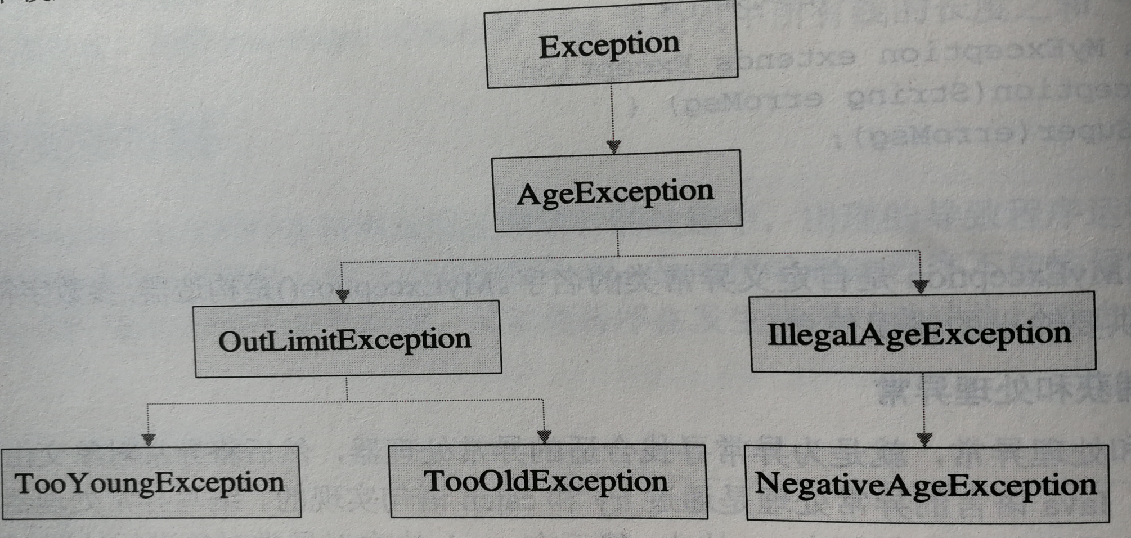
创建自己的异常（AgeExceptionDemo.java）

Slide 32
总结
Checked异常——必须捕获或者声明抛出
运行时异常——不要求必须捕获或者声明抛出
异常分类
异常处理
throws和throw
自定义异常
使用try-catch或try-catch-finally语句执行异常处理
try-catch-finally中存在return语句的执行顺序
finally块中语句不执行的情况
异常
throws——声明方法可能抛出的异常
throw——手动抛出异常
Notes:
教学指导；
总结部分主要达到以下几个目的：
1、回顾内容。注意与与本章任务和目标不一样。本章任务和目标是是强调内容概貌，学到技术，告知要学习什么；总结时，要格外强调观点，把每一个知识点的观点结论都尽量突出出来。
2、整理逻辑。还应该把观点之间的逻辑联系梳理出来。从而使知识系统化、逻辑化。要帮助学员整清逻辑是总结的一大任务。

